Slide 1

Концепция реализации «толстого» клиента для визуализации и операций над событиями, упорядоченными во времени
Марков Я.И.
Назаров В.Н.
Якушкин П.А.

Slide 2
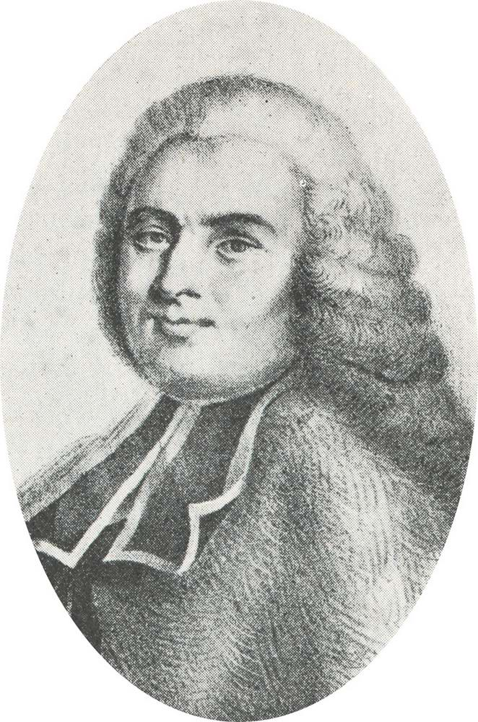
«ЛЕНТА ВРЕМЕНИ»
Наглядное расположение событий на шкале времени
Одним из первых идею синхронного расположения на шкале времени событий и временных отметок реализовал во Франции в 1753 г.
Жак Барбе-Дюбург
Jacques Barbeu-Dubourg
(1709-1779)

Slide 3
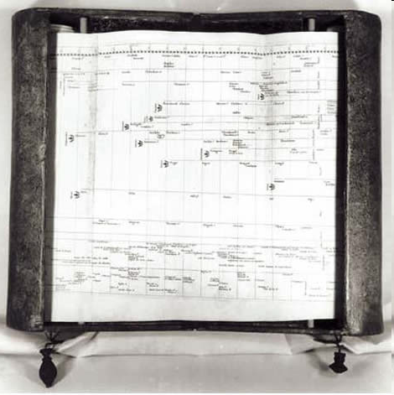
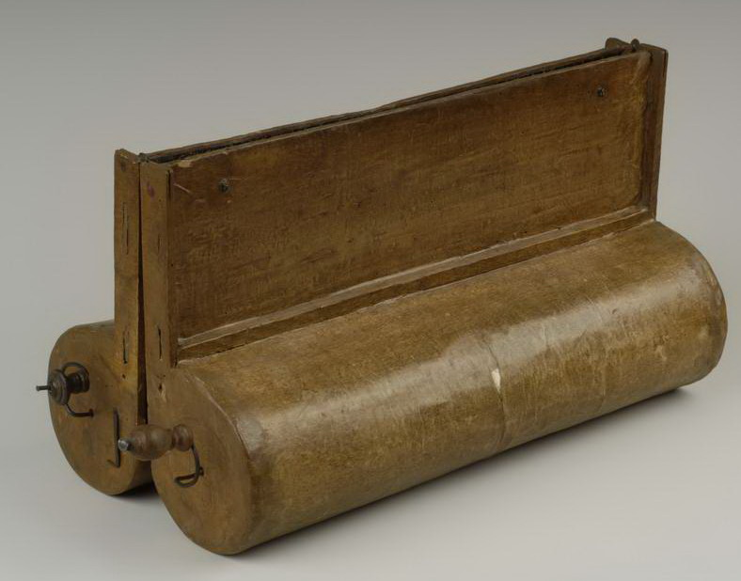
Жак Барбе-Дюбург
«Хронологическая машина» 1753
Футляр с механизмом для прокрутки 16 метрового хронологического полотна всей известной на тот момент истории человечества (с комментариями и подробной легендой принятых обозначений)

Slide 4
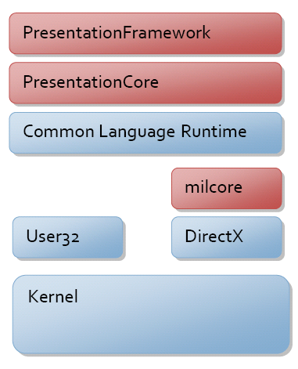
Windows Presentation Foundation (WPF)
Векторная система визуализации
Extensible Application Markup Language (XAML)
Настраиваемая привязка данных
Шаблоны
Reflection (отражение)

Slide 5
Архитектура программы
Источники данных
Макет
Визуализация
Database
Switch Panel
Status Panel
Remote File Storage
Модель данных
Spectrum Panel
Web Service
Plot Panel
Local File
Historical Panel
…
…

Slide 6
Источники данных
База данных
Вебсервисы
Внешнее файловое хранилище
Локальные файлы
Расширения…

Slide 7
Модель данных
Макет презентации
Контейнер данных
Контейнер стилей
Диспетчер событий

Slide 8
Модель данных - Контейнер
Коллекция измерений
Измерение
Измерение
Измерение
Время
Время
Время
Продолжительность
Продолжительность
Продолжительность
Атрибуты
Атрибуты
Атрибуты
Коллекция измерений
Измерение
Измерение
Измерение
Время
Время
Время
Продолжительность
Продолжительность
Продолжительность
Атрибуты
Атрибуты
Атрибуты

Slide 9
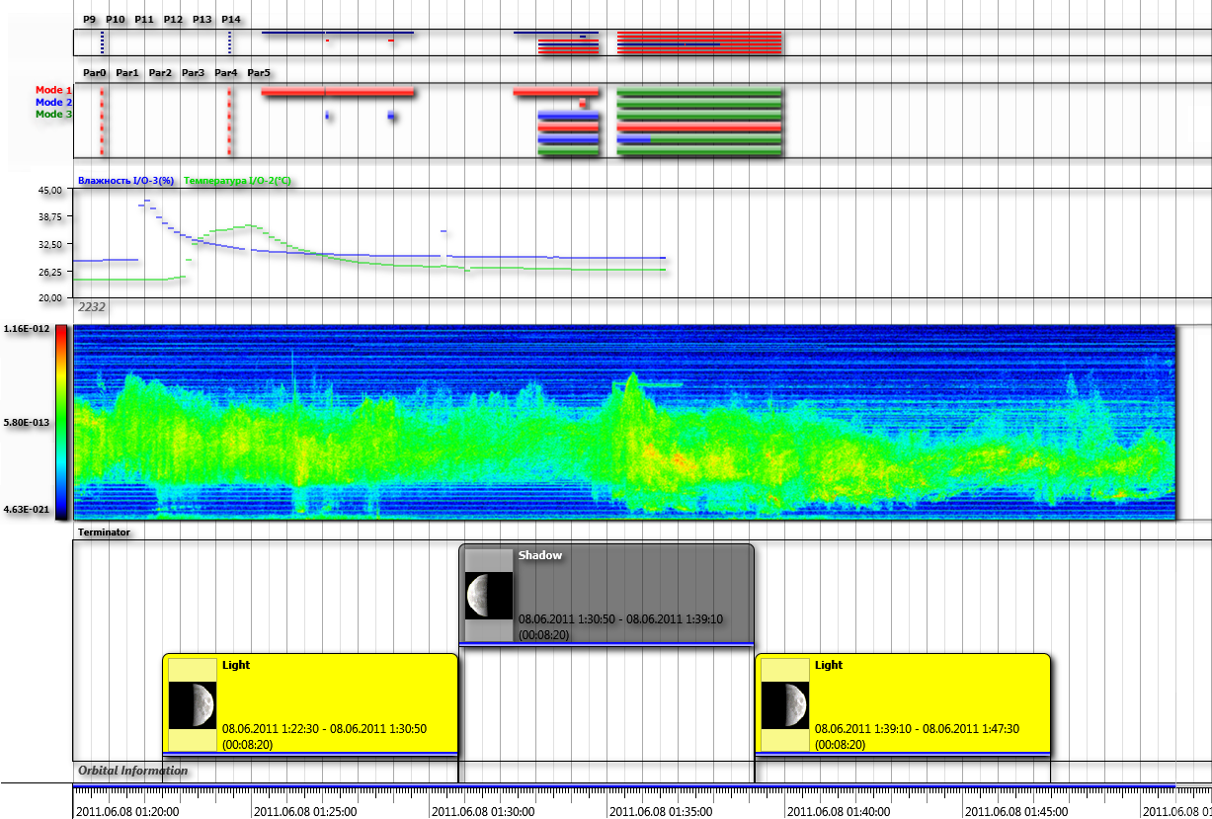
Визуализация

